Slide 1
Лекция 3.
Основы теории кристаллизации металлов (продолжение)

Slide 2
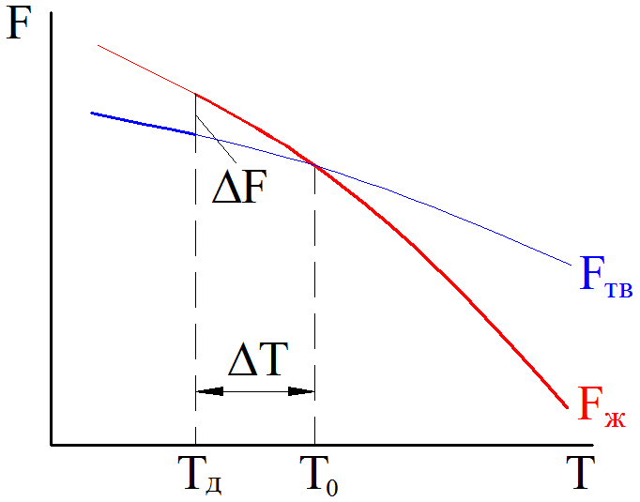
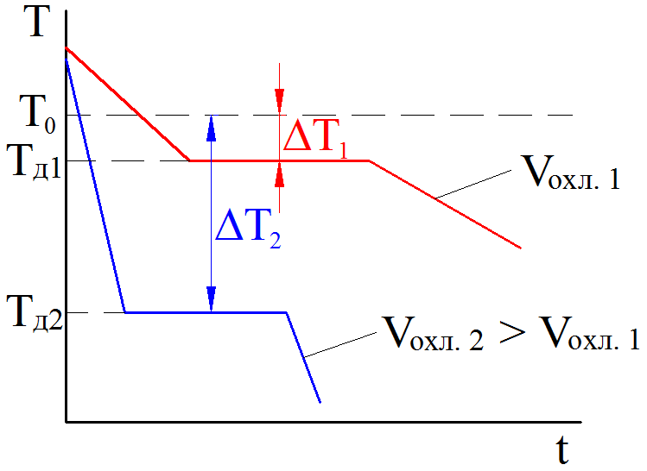
Энергетические предпосылки процесса кристаллизации
Изменение свободной энергии жидкого и твердого состояния в зависимости от температуры: Т₀ – равновесная (теоретическая) температура кристаллизации; Т_{д} – действительная температура кристаллизации
Влияние скорости охлаждения на действительную температуру кристаллизации: t – время

Slide 3
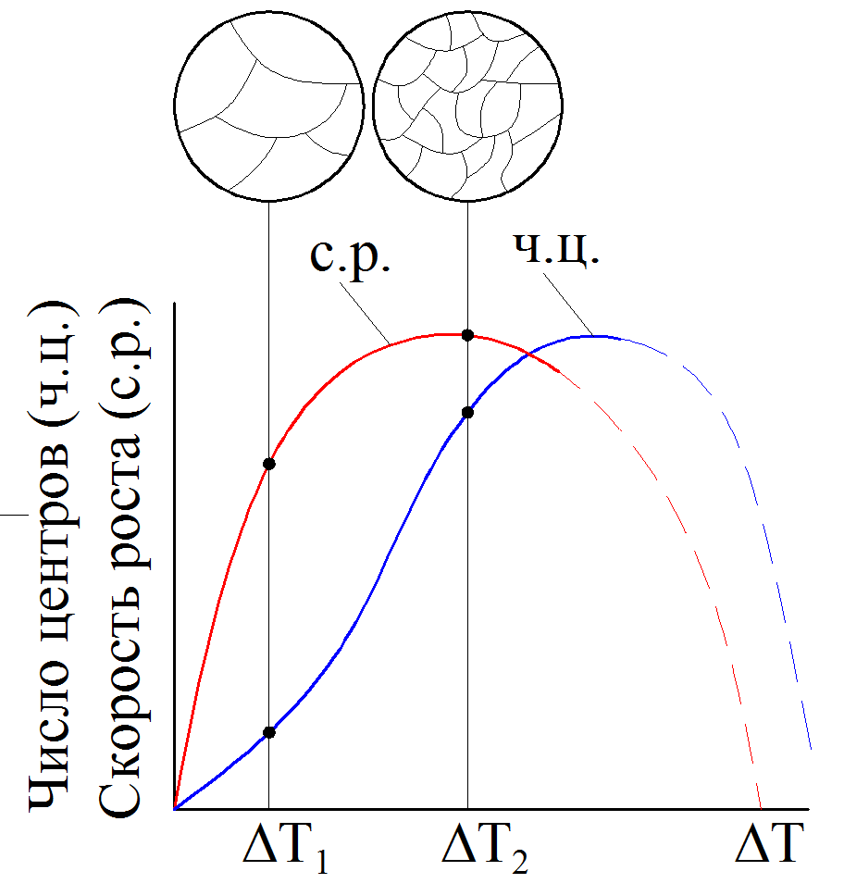
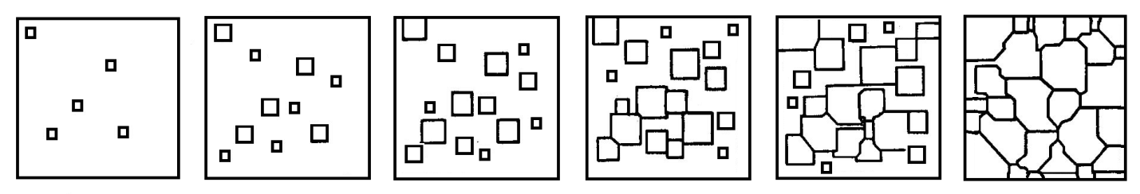
Механизм кристаллизации
а б в
Скорость роста кристаллов и скорость зарождения центров кристаллизации в зависимости от степени переохлаждения
г д е
Основные стадии процесса кристаллизации

Slide 4
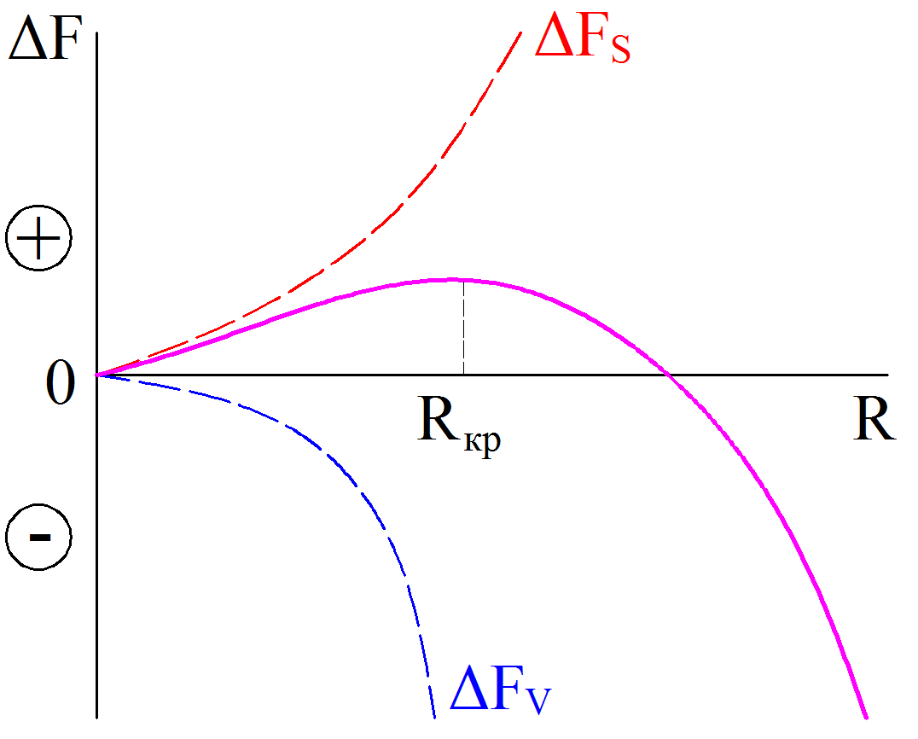
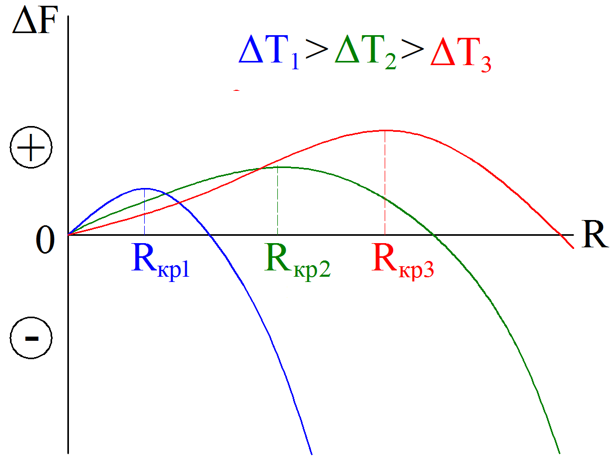
Критический размер зародыша при кристаллизации
Изменение свободной энергии (ΔF) при образовании зародыша твердой фазы в зависимости от радиуса зародыша R:
R_{кр} – критический размер зародыша
Зависимость критического размера зародыша от степени переохлаждения ΔT
ΔF_{S} ≈ R² – увеличение свободной энергии за счет образования границы раздела «твердая фаза – жидкость»
ΔF_{V} ≈ R³ – уменьшение свободной энергии за счет образования твердой фазы

Slide 5
Величина зерна. Модифицирование.
Уравнение Холла-Петча:
σ₀ – предел текучести монокристалла; К – константа для данного материала; D – средний размер зёрен.
Способы получения мелкозернистой структуры при кристаллизации
Регулирование скорости охлаждения
Введение модификаторов (модифицирование)
Объемного действия
Поверхностные (ПАВ)

Slide 6
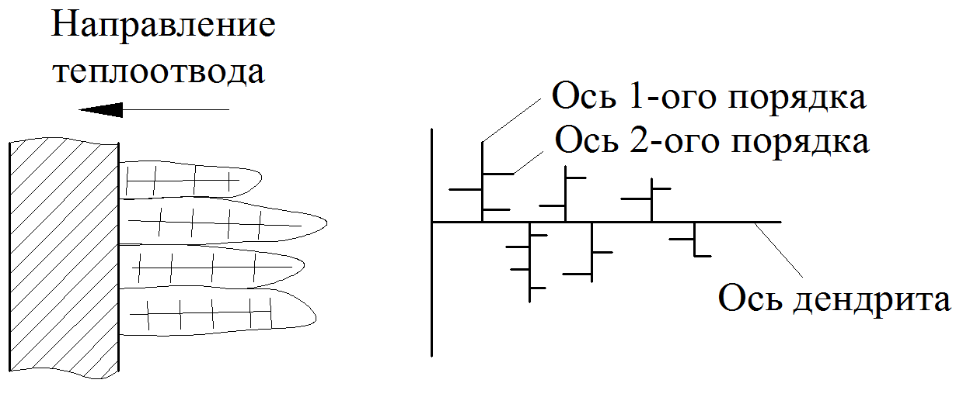
Кристаллизация в условиях направленного теплоотвода
Схема роста зерен при наличии направленного теплоотвода и схематичное изображение дендрита

Slide 7
Строение металлического слитка
Зона I – зона мелкого зерна.
Зона II – зона столбчатых кристаллов.
Зона III – зона крупных равноосных кристаллов.
Зона IV – Дефектная часть слитка.

